Slide 1
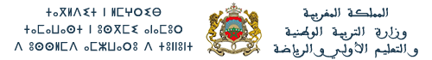
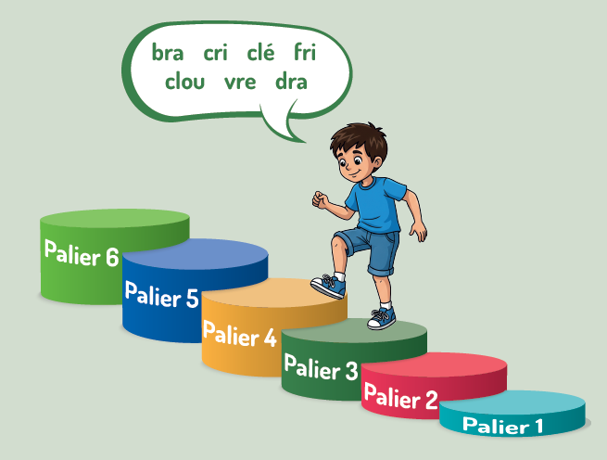
PROGRAMME DE REMEDIATION INTENSIVE
-FRANÇAIS-
Parcours : 1
5e /6e AP
Palier : 3
Séance : 3
Version expérimentale pour les Ecoles Pionnières. En cours d’amélioration.

Slide 2

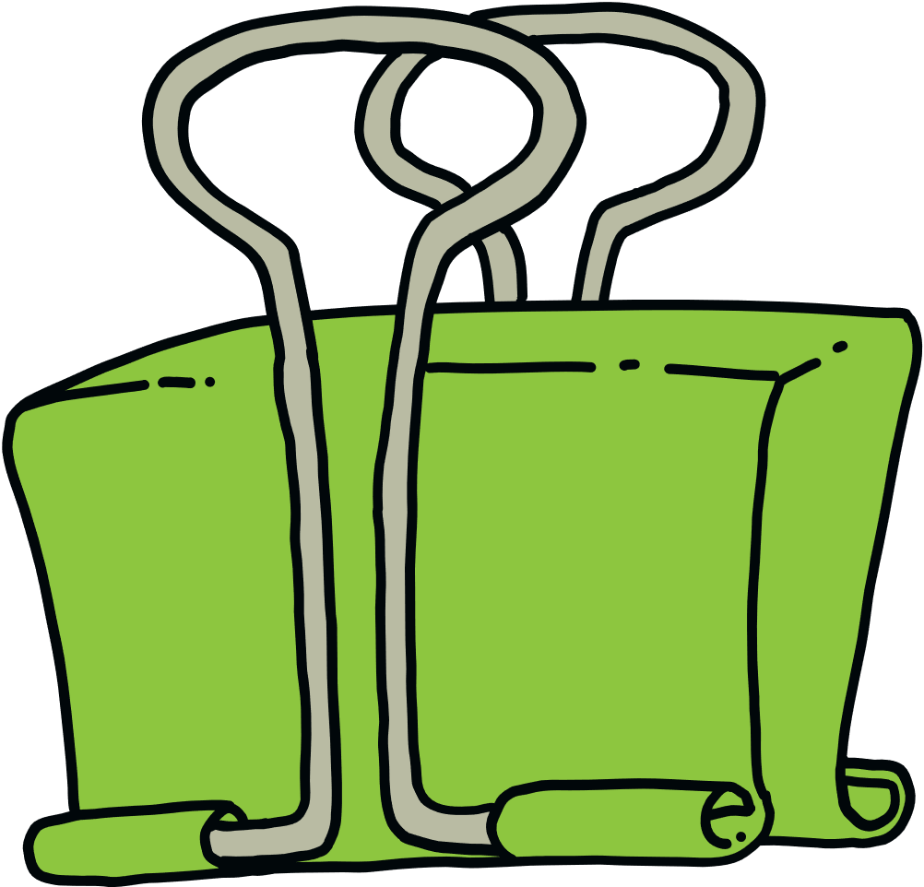
Pour l’enseignant(e)
Recommandations générales pour les enseignant(e)s
. 1. Se préparer : lire attentivement l’ensemble des diapositives en amont afin de s’en imprégner et élaborer la carte mentale de la leçon et anticiper les enchaînements.
2. Couvrir le contenu de la leçon avec une vérification permanente de la compréhension : ne pas sauter de diapositives et vérifier la compréhension; en maintenant un rythme soutenu sans temps mort;
3.Rester fidèle au scénario pédagogique : suivre les consignes du ruban didactique activement, sans se limiter à une lecture passive.
4.Expliquer les consignes: s’assurer que tous les élèves comprennent les consignes des activités, en les invitant à les reformuler ou à les réexpliquer, si besoin, dans leur langue maternelle.
5.Donner un feed back riche et systématique : solliciter la participation du maximum d’ élèves en les questionnant et en corrigeant les erreurs.
6.Adopter une posture dynamique : circuler dans la classe, capter l’attention par des explications, et au besoin , illustrer par des exemples;

Slide 3

Pour l’enseignant(e)
À la fin de la séance d’aujourd’hui, au moins 80% des élèves doivent être capables de :
Comprendre et produire les mots du vocabulaire: placard – glace – flan – éplucher – froid – fruits – casserole - réfrigérateur .
Lire et écrire des syllabes avancées et des mots avancés contenant pl – gl - fl

Slide 4


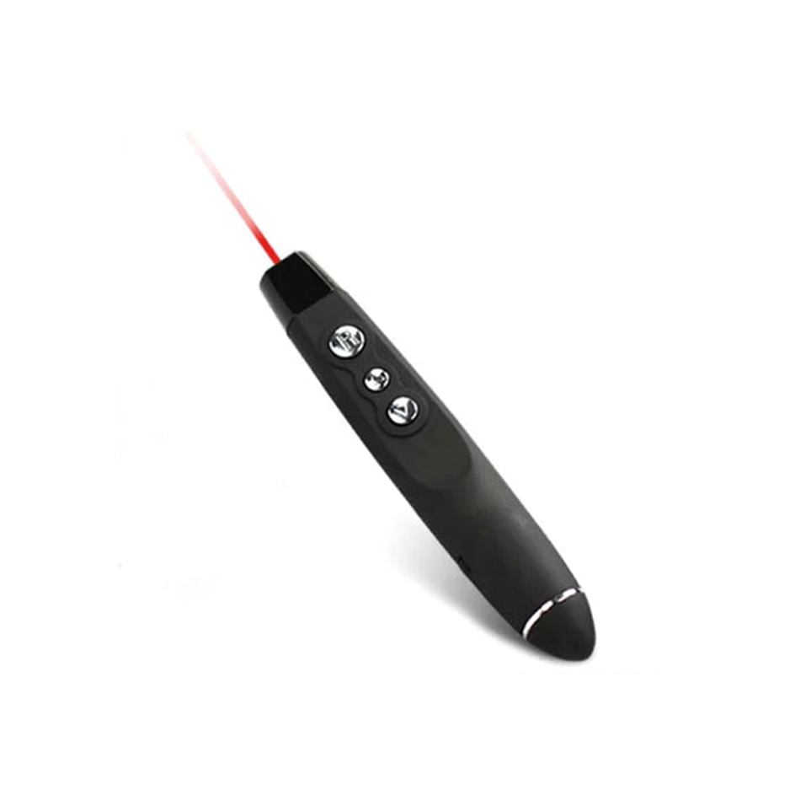

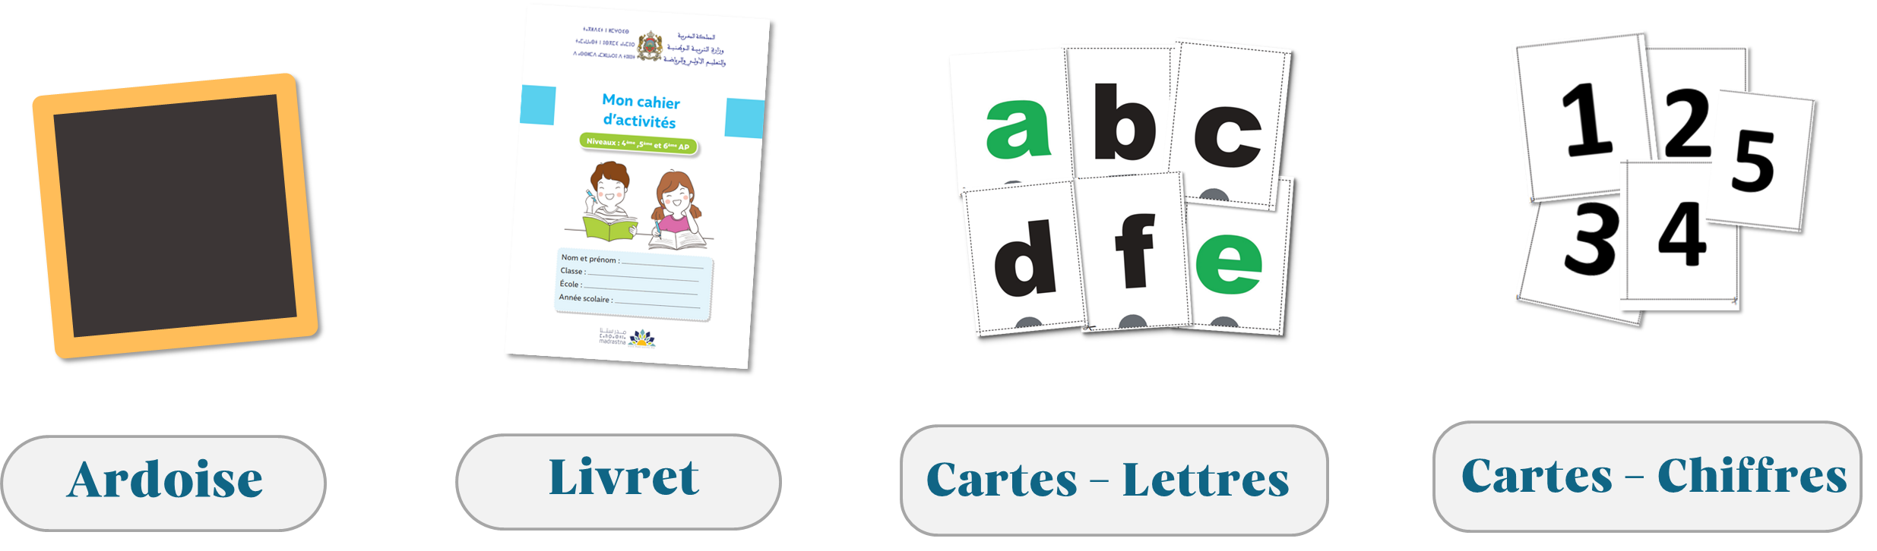

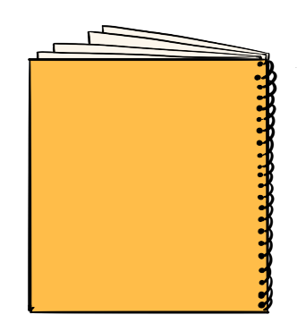


Pour l’enseignant ( e )
Matériel technique
PC + PPT
Pointeur
Projection ajustée
Matériel didactique
Ardoise
Cahier
Livret

Slide 5
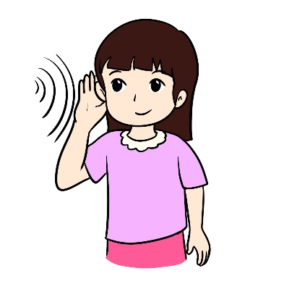
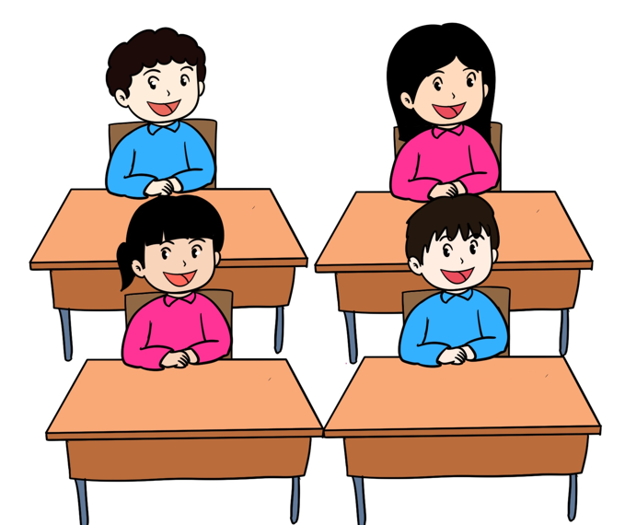
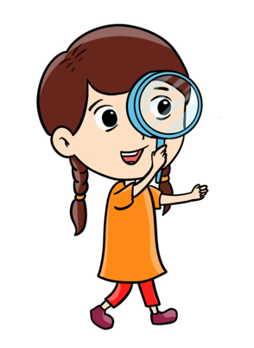
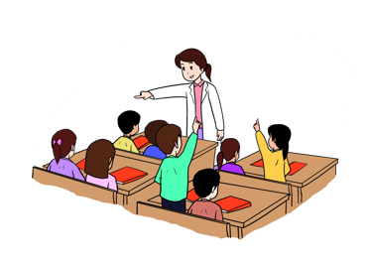
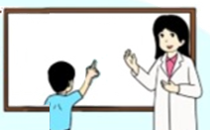
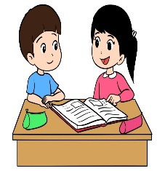
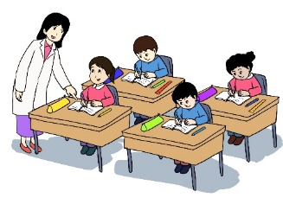
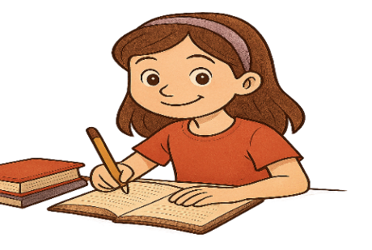
Pictogrammes pour la gestion de la séance.
Pour l’enseignant ( e )
.
Modelage.
Les élèves écoutent.
Questions directes.
L’enseignant( e) désigne des élèves
Répétition chorale.
Toute la classe
participe.
Observation.
Les élèves observent
Passage au tableau.
Un élève réalise la tâche.
Travail en binôme.
Les élèves travaillent à deux .
Pratique autonome.
L’enseignant(e) circule entre les rangs.
Devoir à la maison.
Les élèves recopient leurs devoirs

Slide 6


Plan de la séance 3
1. Rituel : dictée flash
2.Vocabulaire placard – glace – flan – éplucher – froid – fruits – casserole - réfrigérateur
3.Lecture: syllabes et mots avancés avec pl – gl - fl
4.Écriture: mots avancés et phrases avec pl – gl - fl
5.Pratique autonome
6.Jeu
10 min
20 min
40 min
20 min
20 min
10 min

Slide 7

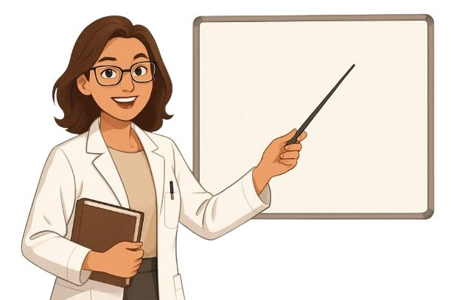
1. Rituel
2. Vocabulaire
3. Lecture
4.Ecriture
5.Pratique autonome
6.Jeu
Bonjour ! Nous allons commencer la séance de français.

Slide 8
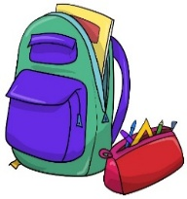
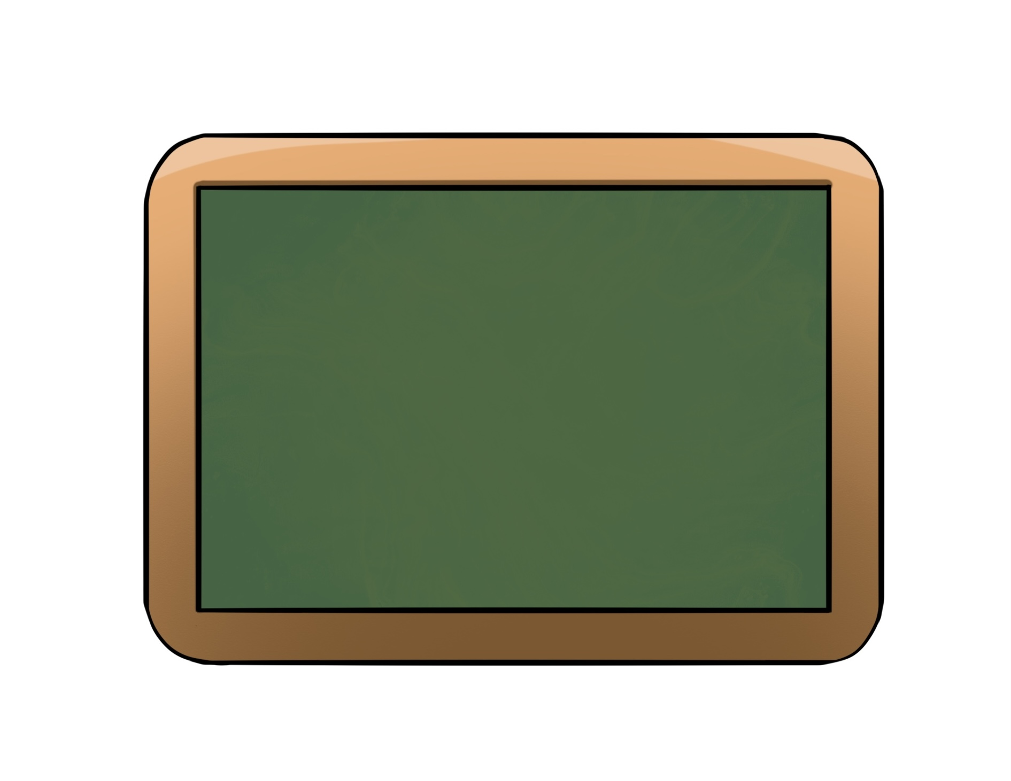

1. Rituel
2. Vocabulaire
3. Lecture
4.Ecriture
5.Pratique autonome
6.Jeu
Prenez vos ardoises et vos livrets de français
Ardoise
Cahier
Livret

Slide 9
Rituel
Dictée flash
الإعداد المادي للأستاذ

Slide 10
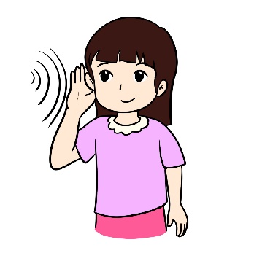
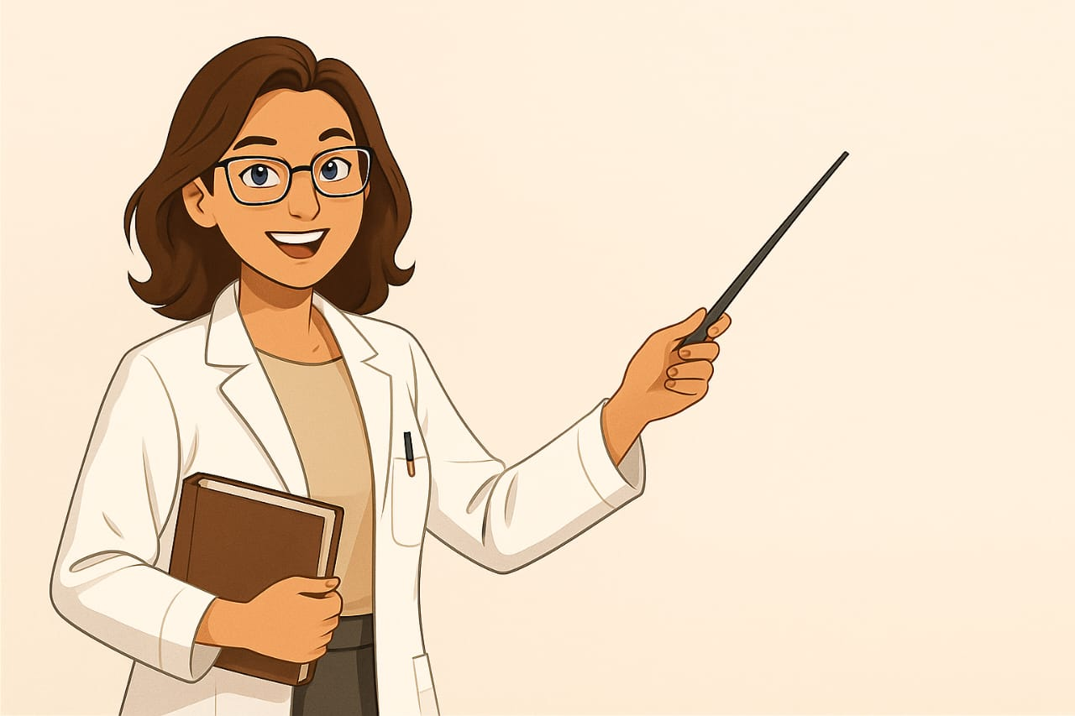
1. Rituel
2. Vocabulaire
3. Lecture
4.Ecriture
5.Pratique autonome
6.Jeu
Brocoli – prune - qui
Je vais vous dicter quelques mots.
Ecoutez et observez bien , soyez attentifs.

Slide 11
1. Rituel
2. Vocabulaire
3. Lecture
4.Ecriture
5.Pratique autonome
6.Jeu
Prenez vos ardoises.

Slide 12
1. Rituel
2. Vocabulaire
3. Lecture
4.Ecriture
5.Pratique autonome
6.Jeu
b/r/o/ « bro » k/o « Ko » /l/i « li »- lisons ensemble: brocoli.
brocoli

Slide 13
1. Rituel
2. Vocabulaire
3. Lecture
4.Ecriture
5.Pratique autonome
6.Jeu
Ecrivez sur vos ardoises.

Slide 14
1. Rituel
2. Vocabulaire
3. Lecture
4.Ecriture
5.Pratique autonome
6.Jeu
Corrigez . «brocoli »
brocoli

Slide 15
1. Rituel
2. Vocabulaire
3. Lecture
4.Ecriture
5.Pratique autonome
6.Jeu
p/r/u/n , Lisons ensemble «prune»..
prune

Slide 16
1. Rituel
2. Vocabulaire
3. Lecture
4.Ecriture
5.Pratique autonome
6.Jeu
Ecrivez sur vos ardoises.

Slide 17
1. Rituel
2. Vocabulaire
3. Lecture
4.Ecriture
5.Pratique autonome
6.Jeu
Corrigez . «prune »
prune

Slide 18
1. Rituel
2. Vocabulaire
3. Lecture
4.Ecriture
5.Pratique autonome
6.Jeu
« k »/ qui s’écrit avec q et u, « e » lisons ensemble :que.
que

Slide 19
1. Rituel
2. Vocabulaire
3. Lecture
4.Ecriture
5.Pratique autonome
6.Jeu
Ecrivez sur vos ardoises.

Slide 20
1. Rituel
2. Vocabulaire
3. Lecture
4.Ecriture
5.Pratique autonome
6.Jeu
Corrigez . «que »
que

Slide 21
Vocabulaire placard – glace – flan – éplucher -froid – fruits – casserole - réfrigérateur
الإعداد المادي للأستاذ

Slide 22
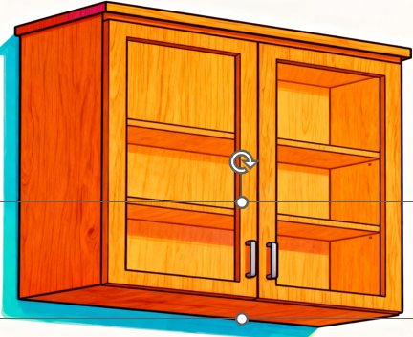


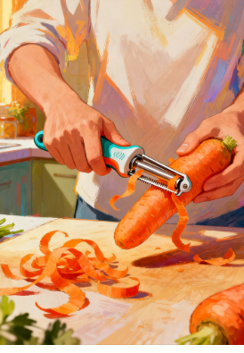
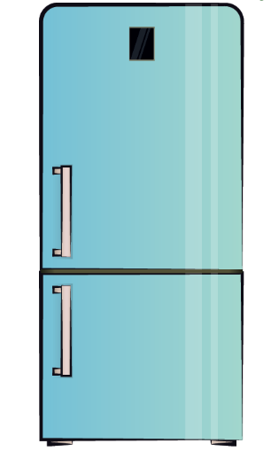
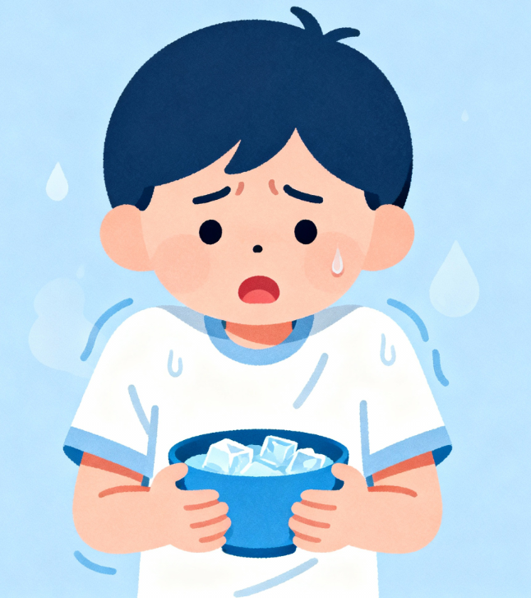
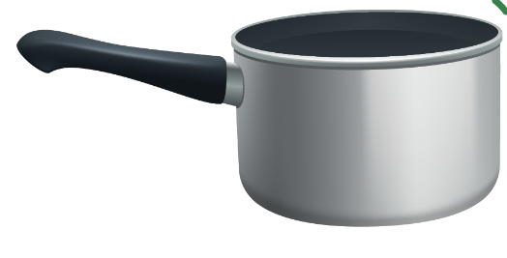
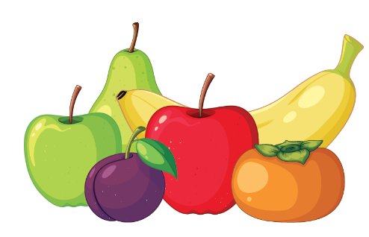
1. Rituel
2. Vocabulaire
3. Lecture
4.Ecriture
5.Pratique autonome
6.Jeu
Nous allons apprendre de nouveaux mots en français.

Slide 23
1. Rituel
2. Vocabulaire
3. Lecture
4.Ecriture
5.Pratique autonome
6.Jeu
C’est un placard. Le placard. Comment vous dites placard dans votre langue?

Slide 24
1. Rituel
2. Vocabulaire
3. Lecture
4.Ecriture
5.Pratique autonome
6.Jeu
C’est un placard. Le placard . Répétons ensemble: le placard .
Le placard

Slide 25
1. Rituel
2. Vocabulaire
3. Lecture
4.Ecriture
5.Pratique autonome
6.Jeu
C’est une glace. La glace. Comment vous dites glace dans votre langue?

Slide 26
1. Rituel
2. Vocabulaire
3. Lecture
4.Ecriture
5.Pratique autonome
6.Jeu
C’est une glace. La glace. Répétons ensemble la glace.
La glace

Slide 27

1. Rituel
2. Vocabulaire
3. Lecture
4.Ecriture
5.Pratique autonome
6.Jeu
C’est un flan . Le flan. Comment vous dites flan dans votre langue?

Slide 28
1. Rituel
2. Vocabulaire
3. Lecture
4.Ecriture
5.Pratique autonome
6.Jeu
Un flan. Le flan. Répétons ensemble flan .
Le flan

Slide 29
1. Rituel
2. Vocabulaire
3. Lecture
4.Ecriture
5.Pratique autonome
6.Jeu
Il épluche une carotte. Eplucher. Comment vous dites éplucher dans votre langue?

Slide 30
1. Rituel
2. Vocabulaire
3. Lecture
4.Ecriture
5.Pratique autonome
6.Jeu
Eplucher . Répétons ensemble: éplucher .
Eplucher

Slide 31

1. Rituel
2. Vocabulaire
3. Lecture
4.Ecriture
5.Pratique autonome
6.Jeu
C’est une casserole. La casserole. Comment vous dites casserole dans votre langue?

Slide 32
1. Rituel
2. Vocabulaire
3. Lecture
4.Ecriture
5.Pratique autonome
6.Jeu
C’est une casserole . La casserole. Répétons ensemble la casserole .
La casserole

Slide 33

1. Rituel
2. Vocabulaire
3. Lecture
4.Ecriture
5.Pratique autonome
6.Jeu
Ce sont des fruits. Les fruits. Comment vous dites fruits dans votre langue?

Slide 34
1. Rituel
2. Vocabulaire
3. Lecture
4.Ecriture
5.Pratique autonome
6.Jeu
Des fruits . Les fruits. .Répétons ensemble les fruits.
Les fruits

Slide 35

1. Rituel
2. Vocabulaire
3. Lecture
4.Ecriture
5.Pratique autonome
6.Jeu
C’est un réfrigérateur. Le réfrigérateur. Comment dites vous réfrigérateur dans votre langue?

Slide 36
1. Rituel
2. Vocabulaire
3. Lecture
4.Ecriture
5.Pratique autonome
6.Jeu
Un réfrigérateur. Le réfrigérateur. Répétons ensemble : le réfrigérateur .
Le réfrigérateur

Slide 37
1. Rituel
2. Vocabulaire
3. Lecture
4.Ecriture
5.Pratique autonome
6.Jeu
Le bol est froid. Froid. Comment vous dites froid dans votre langue?

Slide 38
1. Rituel
2. Vocabulaire
3. Lecture
4.Ecriture
5.Pratique autonome
6.Jeu
Le bol est froid. Froid. Répétons ensemble froid .
froid

Slide 39
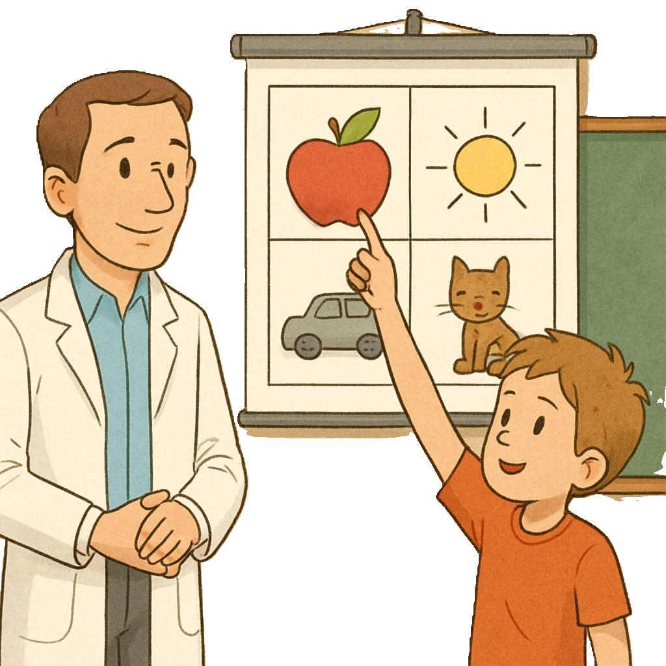
Rebrassage du vocabulaire (1)
Je dis, tu montres
الإعداد المادي للأستاذ

Slide 40
1. Rituel
2. Vocabulaire
3. Lecture
4.Ecriture
5.Pratique autonome
6.Jeu
Prenez vos ardoises.

Slide 41

1. Rituel
2. Vocabulaire
3. Lecture
4.Ecriture
5.Pratique autonome
6.Jeu
Ecrivez sur vos ardoises le numéro du mot que je vais dire.
L’enseignant dit les mots un par un en changeant l’ordre.
2
3
4
1

Slide 42
1. Rituel
2. Vocabulaire
3. Lecture
4.Ecriture
5.Pratique autonome
6.Jeu
Ecrivez sur vos ardoises le numéro du mot que je vais dire.
L’enseignant dit les mots un par un en changeant l’ordre.
2
3
4
1

Slide 43
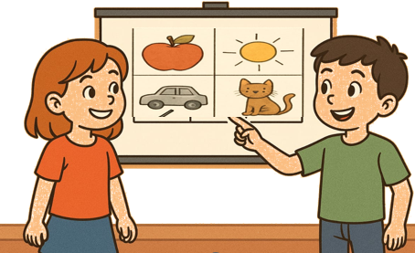
Rebrassage du vocabulaire (2)
Je montre, tu dis/ Jeu du duel
الإعداد المادي للأستاذ

Slide 44
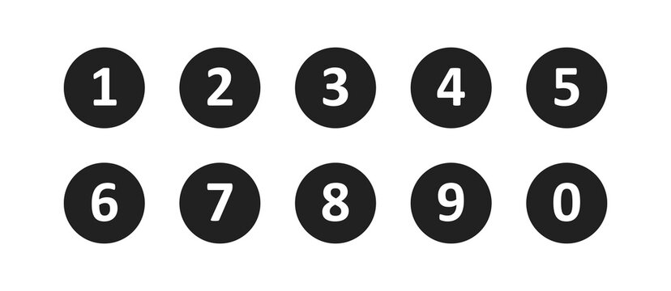
1. Rituel
2. Vocabulaire
3. Lecture
4.Ecriture
5.Pratique autonome
6.Jeu
Maintenant, on va commencer le jeu. Qui veut passer au tableau?
Le gagnant sera celui qui aura plus réponses correctes.
Je montre 3 images au hasard
Je dis les mots

Slide 45



1. Rituel
2. Vocabulaire
3. Lecture
4.Ecriture
5.Pratique autonome
6.Jeu
Maintenant, on va commencer le jeu. Qui veut passer au tableau?
Le gagnant sera celui qui aura plus de réponses correctes.

Slide 46
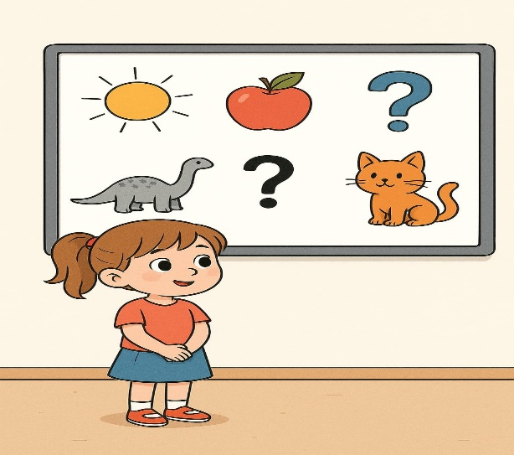
Rebrassage du vocabulaire (3)
Trouvez les mots qui manquent
الإعداد المادي للأستاذ

Slide 47
1. Rituel
2. Vocabulaire
3. Lecture
4.Ecriture
5.Pratique autonome
6.Jeu
Observez bien les images. Je vais masquer 2 images.

Slide 48

1. Rituel
2. Vocabulaire
3. Lecture
4.Ecriture
5.Pratique autonome
6.Jeu
Quels sont les mots qui manquent.

Slide 49
1. Rituel
2. Vocabulaire
3. Lecture
4.Ecriture
5.Pratique autonome
6.Jeu
Les mots qui manquaient sont: placard - flan

Slide 50
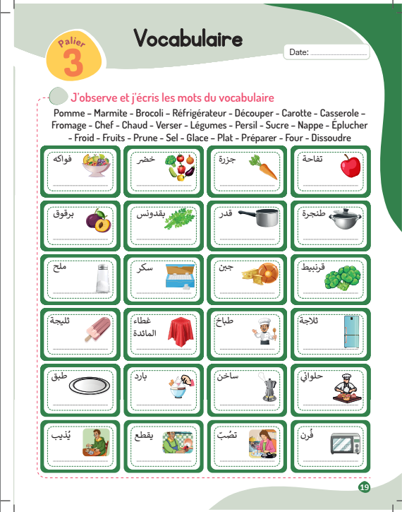
1. Rituel
2. Vocabulaire
3. Lecture
4.Ecriture
5.Pratique autonome
6.Jeu
A la maison vous allez chercher et écrire les mots du vocabulaire que nous avons vus. Exemple: casserole
casserole

Slide 51
Lecture
Syllabes avancées avec pl – gl - fl
الإعداد المادي للأستاذ

Slide 52
1. Rituel
2. Vocabulaire
3. Lecture
4.Ecriture
5.Pratique autonome
6.Jeu
Aujourd’hui, vous allez apprendre à lire des syllabes avancées. Regardez comment je fais.
placard

Slide 53
1. Rituel
2. Vocabulaire
3. Lecture
4.Ecriture
5.Pratique autonome
6.Jeu
p/l/a/”pla” k/a/r “kar”. Pla- card – placard. La lettre d est muette. Lisons ensemble.
Dire le son des lettres et non pas leur nom.
placard

Slide 54
1. Rituel
2. Vocabulaire
3. Lecture
4.Ecriture
5.Pratique autonome
6.Jeu
Qui veut passer au tableau pour lire comme moi?
L’enseignant fait passer plusieurs élèves au tableau
placard

Slide 55
1. Rituel
2. Vocabulaire
3. Lecture
4.Ecriture
5.Pratique autonome
6.Jeu
g/l/a/s . “Glas” . lisons ensemble. Glace
Dire le son des lettres (pas le nom des lettres).
glace

Slide 56
1. Rituel
2. Vocabulaire
3. Lecture
4.Ecriture
5.Pratique autonome
6.Jeu
Qui veut passer au tableau pour lire comme moi?
L’enseignant fait passer plusieurs élèves au tableau
glace

Slide 57
1. Rituel
2. Vocabulaire
3. Lecture
4.Ecriture
5.Pratique autonome
6.Jeu
f/l/a/ m - double m se lit “m” - “flam” lisons ensemble.
Dire le son des lettres (pas le nom des lettres).
flamme

Slide 58
1. Rituel
2. Vocabulaire
3. Lecture
4.Ecriture
5.Pratique autonome
6.Jeu
Qui veut passer au tableau pour lire comme moi?
L’enseignant fait passer plusieurs élèves au tableau
flamme

Slide 59
Rebrassage de lecture (1)
Je lis des syllabes
الإعداد المادي للأستاذ

Slide 60

1. Rituel
2. Vocabulaire
3. Lecture
4.Ecriture
5.Pratique autonome
6.Jeu
Je vais lire les syllabes. Écoutez attentivement.
bla | bli | blu | pla | plo | oub | fle | blou
fli | pli | plé | ple | plou | fla | apl | flu
blo | flo | blé | plu | flé | abl | flou | afl

Slide 61
1. Rituel
2. Vocabulaire
3. Lecture
4.Ecriture
5.Pratique autonome
6.Jeu
Lisons ensemble.
bla | bli | blu | pla | plo | oub | fle | blou
fli | pli | plé | ple | plou | fla | apl | flu
blo | flo | blé | plu | flé | abl | flou | afl

Slide 62
Rebrassage de lecture (1)
Je lis des mots
الإعداد المادي للأستاذ

Slide 63
1. Rituel
2. Vocabulaire
3. Lecture
4.Ecriture
5.Pratique autonome
6.Jeu
Je vais lire les mots. Écoutez attentivement.
parle | place | cartable | plume | réclame | flache
plat | flaque | aplati | clôture | brocoli | sablé
blé | Plissé | glace | obligé | oubli | plage
parle | flûte | plat | flou | placard | flamme
table | palme | capable | slalome | plaque | clou

Slide 64
1. Rituel
2. Vocabulaire
3. Lecture
4.Ecriture
5.Pratique autonome
6.Jeu
Qui veut lire?
parle | place | cartable | plume | réclame | flache
plat | flaque | aplati | clôture | brocoli | sablé
blé | Plissé | glace | obligé | oubli | plage
parle | flûte | plat | flou | placard | flamme
table | palme | capable | slalome | plaque | clou

Slide 65
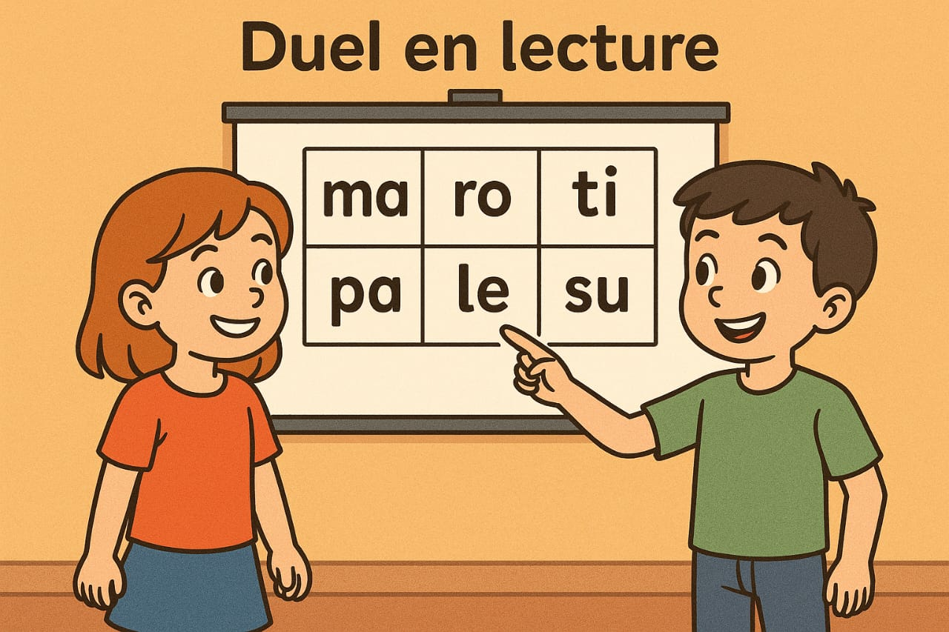
Rebrassage de lecture (2)
Le jeu du duel
الإعداد المادي للأستاذ

Slide 66
1. Rituel
2. Vocabulaire
3. Lecture
4.Ecriture
5.Pratique autonome
6.Jeu
Vous allez passer au tableau pour jouer à deux. Un élève montre quatre mots, un après l’autre, et l’autre lit les mots. Par la suite les rôles seront échangés.
.
Je montre 4 mots ou syllabes au hasard
Je lis les mots
ou les syllabes

Slide 67
1. Rituel
2. Vocabulaire
3. Lecture
4.Ecriture
5.Pratique autonome
6.Jeu
Maintenant, on va commencer le jeu. Qui veut passer au tableau?
Le gagnant sera celui qui aura plus de lectures correctes.
.
parle | place | cartable | plume | réclame | flache
plat | flaque | aplati | clôture | brocoli | sablé
blé | Plissé | glace | obligé | oubli | plage
parle | flûte | plat | flou | placard | flamme
table | palme | capable | slalome | plaque | clou

Slide 68
Lecture
des mots-outils:
Chez - que - qui - à côté -peu - beaucoup- nous vous
الإعداد المادي للأستاذ

Slide 69
1. Rituel
2. Vocabulaire
3. Lecture
4.Ecriture
5.Pratique autonome
6.Jeu
Nous allons réviser les mots outils.
Chez – que – qui – à côté
peu- vous- nous- beaucoup

Slide 70
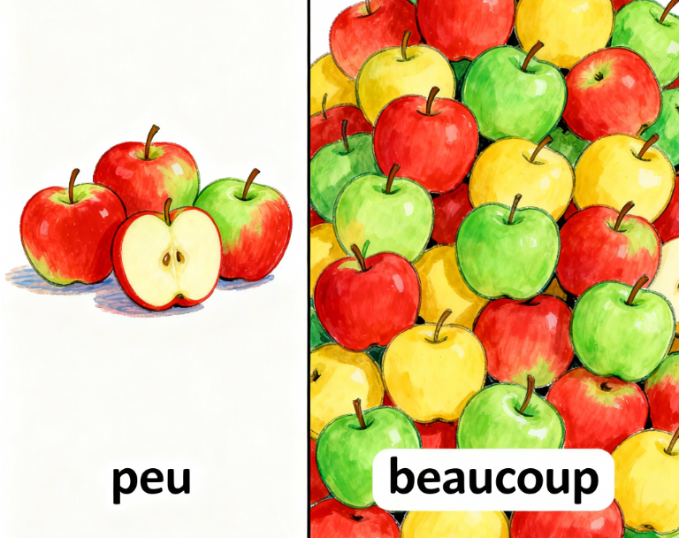
1. Rituel
2. Vocabulaire
3. Lecture
4.Ecriture
5.Pratique autonome
6.Jeu
dd
Il y a peu de pommes - beaucoup de pommes. Répétons ensemble: peu- beaucoup.
Montrer les deux quantités pour faire comparer.

Slide 71
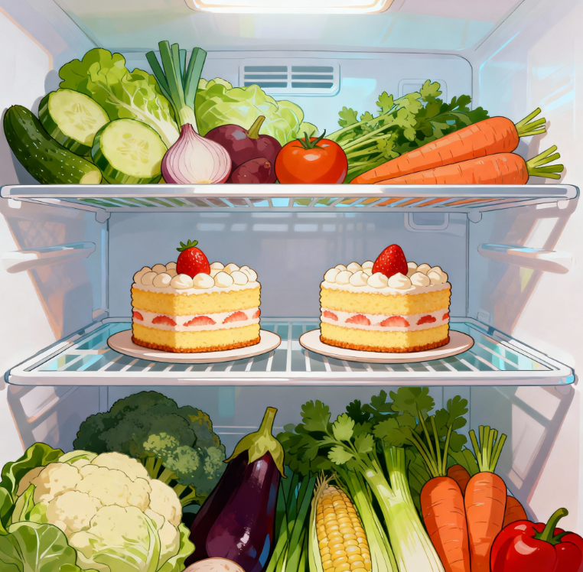
1. Rituel
2. Vocabulaire
3. Lecture
4.Ecriture
5.Pratique autonome
6.Jeu
Au réfrigérateur il y a peu de gâteaux et beaucoup de légumes. Répétons ensemble: peu- beaucoup.
beaucoup
peu

Slide 72
1. Rituel
2. Vocabulaire
3. Lecture
4.Ecriture
5.Pratique autonome
6.Jeu
Maintenant, lisons ensemble.
Qui veut lire? L’enseignant (e) désigne trois élèves pour lire .
que qui chez
à côté nous vous
peu beaucoup

Slide 73
1. Rituel
2. Vocabulaire
3. Lecture
4.Ecriture
5.Pratique autonome
6.Jeu
Maintenant, lisons ensemble.
Qui veut lire? L’enseignant (e) désigne trois élèves pour lire .
que qui chez
à côté nous vous
peu beaucoup

Slide 74
Rebrassage de lecture (3)
Je lis des phrases
الإعداد المادي للأستاذ

Slide 75
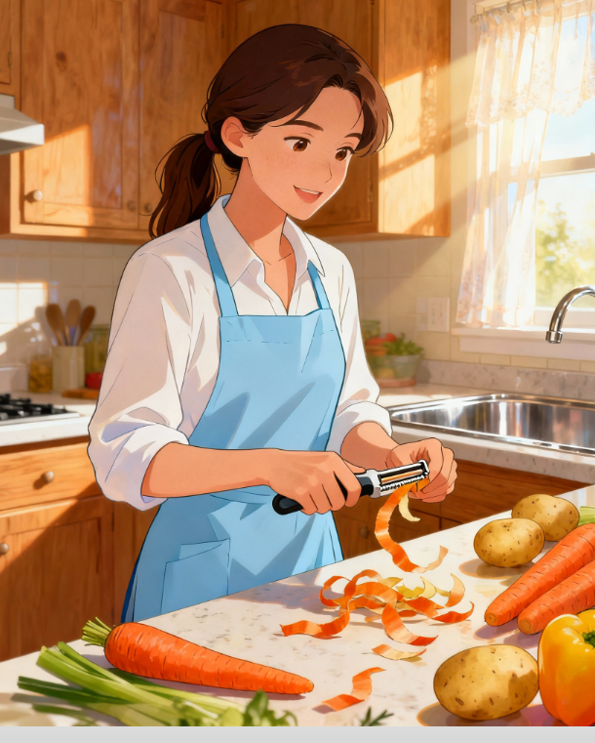
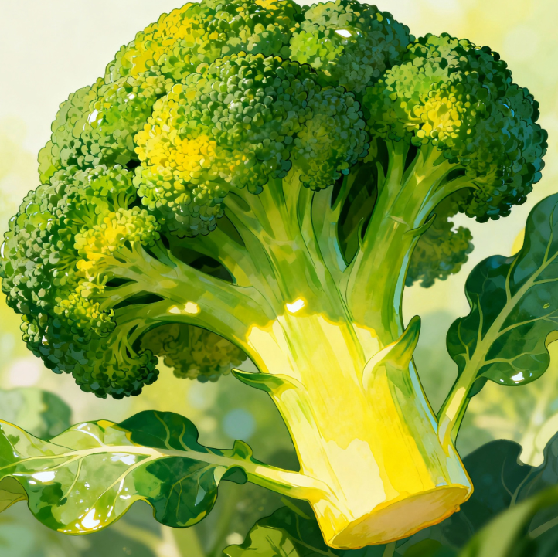
1. Rituel
2. Vocabulaire
3. Lecture
4.Ecriture
5.Pratique autonome
6.Jeu
ssssdd
Je vais lire les phrases. Lisons ensemble.
Elle a épluché les
légumes crus.
Le brocoli est un
légume vert.

Slide 76
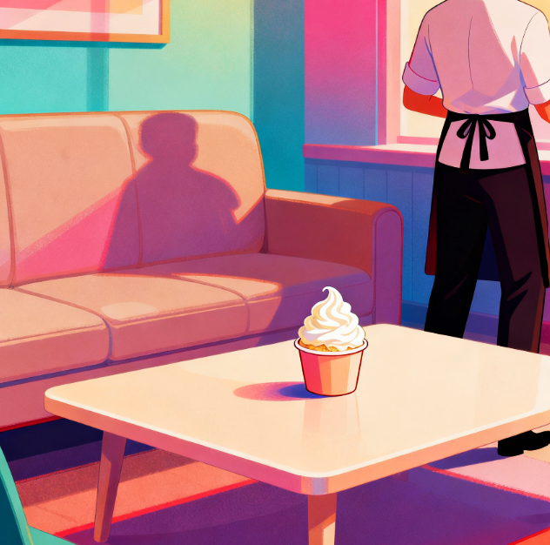
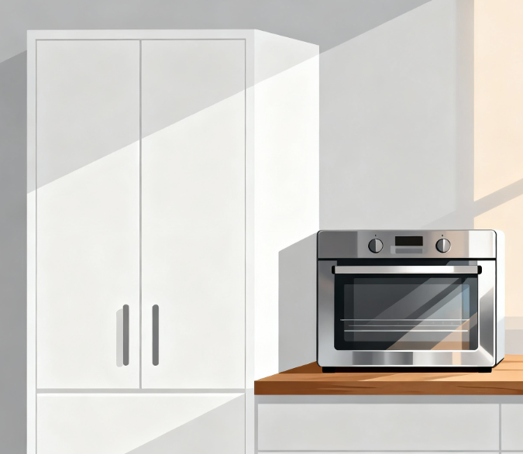
1. Rituel
2. Vocabulaire
3. Lecture
4.Ecriture
5.Pratique autonome
6.Jeu
ssssdd
Lisons ensemble.
.
Il a mis la glace sur
la table.
Le four est près du
placard.

Slide 77
1. Rituel
2. Vocabulaire
3. Lecture
4.Ecriture
5.Pratique autonome
6.Jeu
ssssdd
Qui veut lire?
Elle a épluché les légumes crus.
Le brocoli est un légume vert.
Il a mis la glace sur la table.
Le four est près du placard.

Slide 78
Ecriture- copie
J’écris des phrases
الإعداد المادي للأستاذ

Slide 79
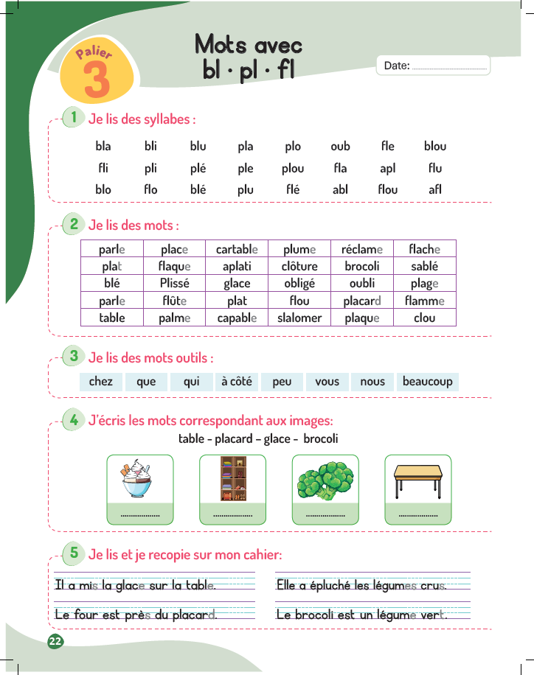
1. Rituel
2. Vocabulaire
3. Lecture
4.Ecriture
5.Pratique autonome
6.Jeu
A la maison vous allez recopier les phrases de l’activité5, page 22 dans vos cahiers.

Slide 80
Pratique autonome
Je m’exerce dans mon livret d’activités .
الإعداد المادي للأستاذ

Slide 81
1. Rituel
2. Vocabulaire
3. Lecture
4.Ecriture
5.Pratique autonome
6.Jeu
Activité 1 et 2 page 22. Lisez à votre voisin à voix basse . Ensuite, échangez les rôles.
L’enseignant (e ) circule entre les rangs et donne une rétroaction positive ou corrective.

Slide 82
1. Rituel
2. Vocabulaire
3. Lecture
4.Ecriture
5.Pratique autonome
6.Jeu
Prenez l’activité 3, page 22 Lisez à votre voisin à voix basse . Ensuite, échangez les rôles.

Slide 83
1. Rituel
2. Vocabulaire
3. Lecture
4.Ecriture
5.Pratique autonome
6.Jeu
Prenez l’activité 5, page 22 Lisez à votre voisin à voix basse . Ensuite, échangez les rôles.

Slide 84
1. Rituel
2. Vocabulaire
3. Lecture
4.Ecriture
5.Pratique autonome
6.Jeu
Prenez la page 22
Devoir à la maison
Je lis, Act 1, 2 , 3et 5.
Je recopie, Act 5.
J’écris les mots, Act4.

Slide 85
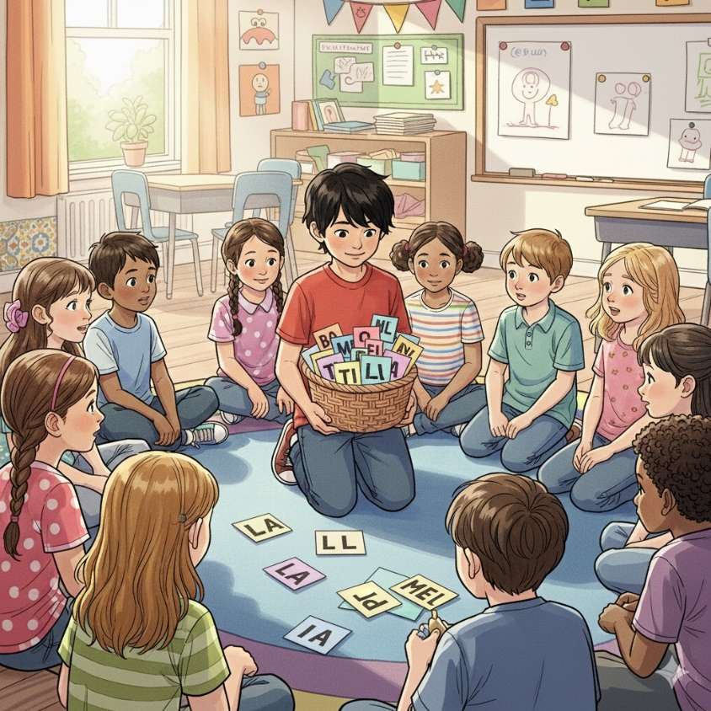
Jeu du panier
الإعداد المادي للأستاذ

Slide 86

Jeu du panier
Objectifs de l’activité:
Lire des syllabes avancées.
Produire des mots à partir de syllabes.
Le outils: un petit panier, cartes syllabes /mots, une cloche
La durée: de 10 à 12mn
Les étapes de l’activité:
Dans un petit panier, L’enseignant met un ensemble de cartes de syllabes et les présente l’une après l’autre aux apprenants en prononçant syllabe/ mot.
Les apprenants s’assoient en cercle ou restent à leur place selon les possibilités offertes par l’espace classe, et au signal (musique ou applaudissement), ils font passer le panier;
Une fois le signal (musique ou applaudissement) s’arrête , l’apprenant qui a le panier pioche une seule carte, il lit la la syllabe/ le mot et la présente à ses camarades. Après validation ils répètent à haute voix; le jeu continue jusqu’à la lecture de toutes les lettres/les syllabes qui sont dans le panier.
Remarques:
Plus tard, on demande aux apprenants au fur et à mesure de produire une phrase avec le mot ;
à chaque séance, on ajoute de nouvelles syllabes / nouveaux mots au panier.

Slide 87

1. Rituel
2. Vocabulaire
3. Lecture
4.Ecriture
5.Pratique autonome
6.Jeu
Nous allons jouer au jeu du panier. Le professeur explique les règles du jeu selon la fiche descriptive du jeu.

Slide 88
1. Rituel
2. Vocabulaire
3. Lecture
4.Ecriture
5.Pratique autonome
6.Jeu
Maintenant, on va commencer le jeu.
L’enseignant ( e ) annonce le début du jeu et au signal l’élève qui a le panier à la main prend une carte et la lit et la présente
à chaque membre du groupe qui la répète à son tour à haute voix;

Slide 89
1. Rituel
2. Vocabulaire
3. Lecture
4.Ecriture
5.Pratique autonome
6.Jeu
La séance d’aujourd’hui est terminée
A demain !

Slide 90
Réflexions de l’enseignant
Je note mes observations dans le cahier-journal
الإعداد المادي للأستاذ

Slide 91

A la fin de la séance d’aujourd’hui, au moins 80% des élèves devraient être capables de :
Comprendre et produire les mots du vocabulaire
Lire et écrire les syllabes avancées et les mots avancés.
Les objectifs de ma séance ont-ils été atteints ? Sinon, pourquoi ?
Que faudrait-il faire pour les prochaines séances ?

